Slide 1
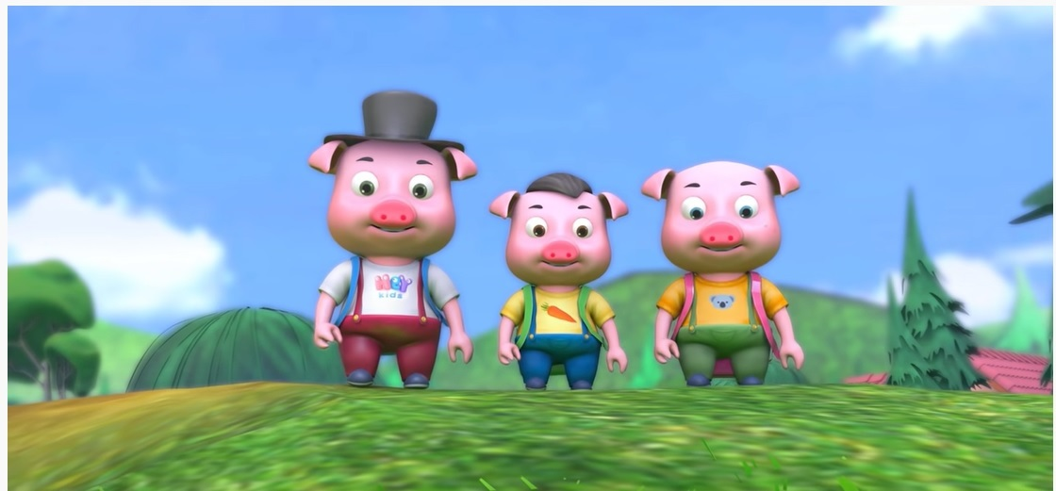
ΤΑ 3 ΓΟΥΡΟΥΝΑΚΙΑ
Τα 3 γουρουνάκια χρειάζονται τη βοήθειά σας!
Ξεχάστηκαν με το παιχνίδι και χάθηκαν μέσα στο δάσος.
Θα βοηθήσετε το καθένα να βρει το σπιτάκι του;

Slide 2
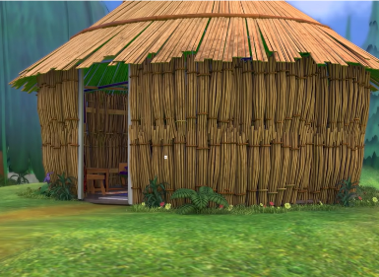
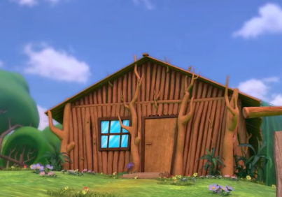
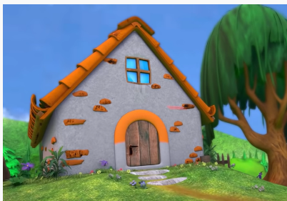
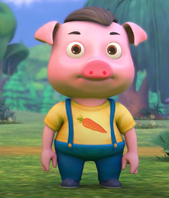
Χρησιμοποίησε τα παρακάτω βελάκια
Γράψε εδώ τον κώδικα
μπροστά
στροφή δεξιά
στροφή αριστερά
Το δικό μου σπιτάκι είναι φτιαγμένο από άχυρα!

Slide 3
Χρησιμοποίησε τα παρακάτω βελάκια
Ο σωστός κώδικας
μπροστά
στροφή δεξιά
στροφή αριστερά
Γιούπι! Αυτό είναι το σπιτάκι μου!

Slide 4
Χρησιμοποίησε τα παρακάτω βελάκια
Ο σωστός κώδικας
μπροστά
στροφή δεξιά
στροφή αριστερά
Γιούπι! Αυτό είναι το σπιτάκι μου!

Slide 5
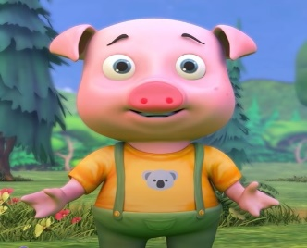
Χρησιμοποίησε τα παρακάτω βελάκια
Γράψε εδώ τον κώδικα
μπροστά
στροφή δεξιά
στροφή αριστερά
Το δικό μου σπιτάκι είναι φτιαγμένο από ξύλα!

Slide 6
Χρησιμοποίησε τα παρακάτω βελάκια
Σωστός κώδικας
μπροστά
στροφή δεξιά
στροφή αριστερά
Να το!
Το σπιτάκι μου!

Slide 7
Χρησιμοποίησε τα παρακάτω βελάκια
Σωστός κώδικας
μπροστά
στροφή δεξιά
στροφή αριστερά
Να το!
Το σπιτάκι μου!

Slide 8
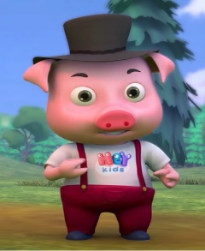
Χρησιμοποίησε τα παρακάτω βελάκια
Γράψε εδώ τον κώδικα
μπροστά
στροφή δεξιά
στροφή
αριστερά
Το δικό μου σπιτάκι είναι φτιαγμένο από τούβλα!

Slide 9
Χρησιμοποίησε τα παρακάτω βελάκια
Σωστός
κώδικας
μπροστά
στροφή δεξιά
στροφή
αριστερά
Ναι!!!
Σπίτι μου σπιτάκι μου!

Slide 10
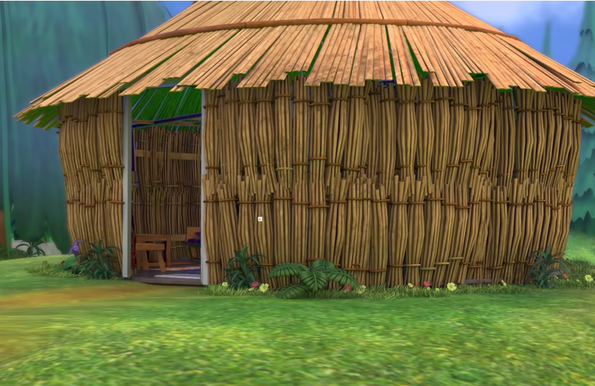





ΤΑ ΚΑΤΑΦΕΡΑΤΕ!!!
ΤΩΡΑ ΠΟΥ ΕΙΜΑΣΤΕ ΣΤΑ ΣΠΙΤΑΚΙΑ ΜΑΣ ΔΕ ΘΑ ΚΙΝΔΥΝΕΥΟΥΜΕ ΟΥΤΕ ΑΠΟ ΤΗΝ ΚΑΚΟΚΑΙΡΙΑ ΟΥΤΕ ΑΠΟ ΤΟΝ ΛΥΚΟ.
ΕΥΧΑΡΙΣΤΟΥΜΕ ΠΑΙΔΙΑ!
ΕΣΕΙΣ ΤΙ ΛΕΤΕ;

